Slide 1


قدرت و استقامت عضلانی
زیر نظر:
تهیه کننده :

Slide 2

تعريف قدرت و استقامت عضلانی
قدرت یکی از مهم ترین قابلیت های آمادگی جسمانی محسوب می شود و قابلیتی اســت که اگر به طور صحیح در عضالت بدن تقویت شــود ، پایه ی مناسبی برای دیگر قابلیت های جسمانی است . انسان در طول فعالیت های روزانه ی خود به طور مکرر با قدرت ســر و کار دارد. ممکن است شکل اجرایی متفاوت داشته باشد، اما نمی توان آن را نادیده گرفت
پس می توان قدرت عضلانی را این گونه تعریف کرد
قدرت عضلانی عبارت است از توانایی یک عضله یا گروهی از عضالت برای تولید حداکثر نیروی الزم برای غلبه بر یک مقاومت است .

Slide 3
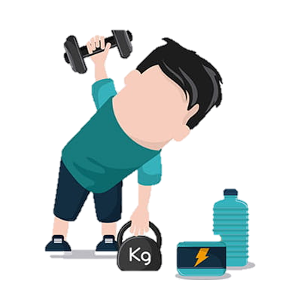
استقامت عضلانی
استقامت عضلانی به توانايی عضله يا گروهی از عضلات برای اجرای مجموعه ای از انقباض های تکراری يا تولید نیروی ثابت در يك دوره زمانی گفته می شود .
•استقامت درحقیقت توانايی برای باقی ماندن است.
•استقامت به مدت زمانی اشاره دارد که فرد بتواند فعالیتی را با شدت معین اجرا کند.
•به فردی دارای استقامت می گويند که زود خسته نشود يا درحین خستگی بتواند به فعالیت خود ادامه دهد.
•ظرفیت هوازی ، ظرفیت استقامتی ورزشکار را تعیین می کند . يعنی فردی که استقامت قلبی تنفسی بالايی دارد ، می تواند از استقامت عضانی خوبی نیز برخوردار باشد .

Slide 4

قدرت و استقامت عضلانی
قدرت و استقامت عضلانی دارای وجوه مشترک بسیاری بوده و تنها تفاوت شان در تعداد تکرار ها و یا زمان انجام تمرین است
فرض کنید حرکت جلو بازو با دمبل در حال انجام است ، اگر مقدار وزنه انتخاب شده زیاد باشد به گونه ای که فرد تنها قادر به اجرای 8 تا 12 تکرار با این وزنه باشد ، این یک کار قدرتی است . اگر تعداد تکرار 20 تا 25 و یا بالاتر باشد ، آن را استقامت عضلانی می نامند .
قــدرت عضلانی رابطه نزدیکی با اســتقامت عضلانــی دارد . به طوری که با افزایش قدرت عضلانی ، استقامت عضلانی نیز افزایش می یابد . با این وجود ، متخصصین امر در تربیــت بدنی و ورزش معتقدند که برای افراد معمولی
افزایش اســتقامت عضلانی مهم تر از قدرت عضلانی است ، زیرا استقامت عضلانی برای انجام فعالیت های روزمره حیاتی تر است .

Slide 5
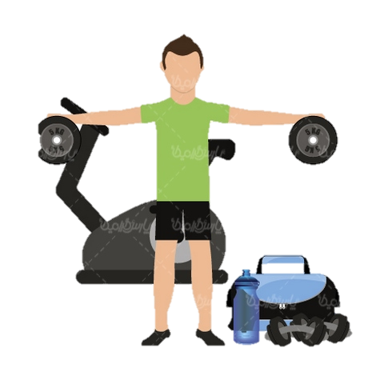
مفاهیم عمومی در تمرينات مقاومتی
به برنامه تقویت قدرت و استقامت عضلانی ، برنامه تمرینات مقاومتی گفته می شود.
1. يك تکرار بیشینه :
حداکثر وزنه ای که به وســیله یک عضلــه یا گروه عضالنی فقط برای یک بار اجرا شــود . به عنوان مثال، در یک حرکت پرس ســینه ، چنانچه فردی با یک وزنه 100 کیلو گرم ، فقط بتواند آن را یک بار پرس نماید
2. تکرار:
تعداد حرکات انجام شده در یک نوبت را گویند . مثال 8 حرکت پرس سینه در یک نوبت که 8 تکرار بیشینه می گویند .
3. نوبت،دوره يا ست:
به تعداد معینی از تکرارهای متوالی یک حرکت گفته می شود. به عنوان مثال: ســه نوبت یا ســه دور حرکت پرس سینه با 8 تکرار بیشینه انجام شود . البته پس از هر نوبت استراحت نیز الزام است .

Slide 6
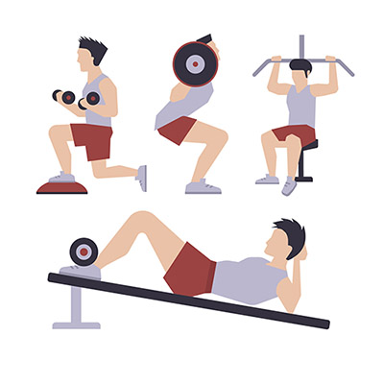
مفاهیم عمومی در تمرينات مقاومتی
4. عضله يا گروه عضله:
منظور عضله یا گروهی از عضلات اســت که در یک مفصل مسئولیت مشابهی دارند . مثال عضله دو سر بازوئی که وظیفه اش خم کردن مفصل آرنج است یا گروه عضالت ناحیه ران که وظیفه اش باز کردن مفصل زانو است.
5. انقباض پويا :
هنگامی که با اِعمال نیروی عضالنی ، حرکت در مفصل قابل مشاهده باشد ، به آن انقباض پویا می گویند در حرکت خم شدن مفصل زانو ، این حرکت قابل مشاهده است
6. انقباض ايستا :
زمانی است که انقباض در عضله وجود دارد ، ولی حرکتی مشاهده نمی شود مانند وقتی که دست روی دیوار گذاشته و به آن نیرو وارد می کنیم .

Slide 7

انواع روش های تمرين مقاومتی
روش هم طول يا ايستا يا ايزومتريك
این روش شامل فعال سازی عضله بدون تغییر طول آن است. در این حالت بدون این که در مفصل مورد نظر حرکتی مشاهده شود ، نیروی انقباضی اعمال می شود . مانند زمانی که کنار دیوار ایســتاده ایم و با دســت خود به آن نیرو وارد می کنیم . یا دمبل را در دســت گرفته ایم و در یک شــرایط خاص آن را ثابت نگه داشــته ایم . در هر دو مثال باال بدون این که حرکتی مشــاهده شــود ، عمل انقباض عضله صورت می گیرد .
روش هم تنش (ايزوتونیك )
1نوعی تمرین مقاومتی پویاست که به وسیله ی آن با انقباض عضله ، حرکت در طول سه سر بازو با دمبل نیرو وارد کردن به دیوار 25 دامنه حرکتی مفصل انجام می گیرد . مثل حرکت جلو بازو با دمبل که در این حرکت، فرد دمبل مورد نظر را در دست می گیرد و آن را تا جایی که امکان دارد باال می آورد. در این شرایط مفصل آرنج تا آخرین وضعیت خود از نظر دامنه حرکتی ، به حرکت خود ادامه می دهد . این روش متداول ترین روش تمرینات مقاومتی است .

Slide 8
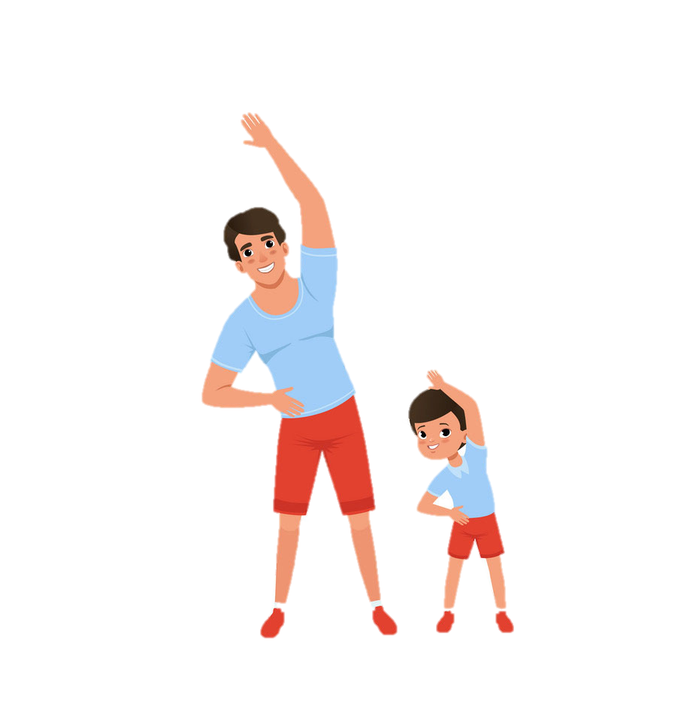
برنامه تمرين مقاومتی به روش هم طول
این روش با کمترین هزینه در هر مکان و زمانی حتی بدون وســیله قابل اجراســت . مانند زمانی که روی صندلی نشســته ایم و با اراده خود عضالت پا را برای چند لحظه منقبض و بعد رها می کنیم . برای افزایش قدرت با استفاده از روش تمرینی هم طول، هــر عضله یا گــروه عضالنی به مدت 6 تا 12 ثانیه منقبض و ســپس بــه اندازه کافی اســتراحت داده می شــود. تحقیقات نشــان داده اســت که با انجام این روش ، به طور متوسط 5 درصد در هفته ، افزایش قدرت در عضالت قابل مالحظه است . این روش محدودیت هایی نیز در مورد افزایش قدرت و اســتقامت عضالنی دارد.به هر حال این گونه حرکات با وســایل و تجهیزات ســاده اجرا می شوند که باعث افزایش ً در افراد مبتدی می شود.

Slide 9
چند نکته در باره تمرينات مقاومتی
نکته اول : با توجه به هدف برنامه ،کار خود را پیش ببرید
افرادی که به تازگی می خواهند تمرینات مقاومتی را اجرا کنند ، ابتدا نیاز اســت تا چند هفته برای آمادگی بدن خود ، فعالیت های ساده تر را انتخاب و سپس با وزنه های سبک تر تمرین با وزنه را شروع و بعد از اینکه کامال با آن عادت کردند ، بخش اصلی مربوط به برنامه خود را آغاز کنند .
نکته دوم: شــدت تمرین اســت . منظور از یک تکرار بیشینه اندازه گیري حداکثر مقدار وزنه اي است که فرد می تواند فقط برای یک بار در طول دامنه حرکتی جابه جا کند . روش هاي مختلفی براي تعیین یک تکرار بیشینه پیشنهاد شده است ، اما با فرمول زیر به سادگی می توان به این شاخص دست یافت:
(تعداد تکرار ×2) -100 = یک تکرار بیشینه

Slide 10
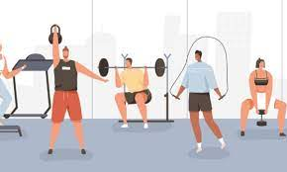
چند نکته در باره تمرينات مقاومتی
نکته سوم: تکرار و نوبت تمرین است . منظور این است که فرض کنیم فردی همان حرکت پرس ســینه را می خواهد در برنامه خود قرار دهد . برای این کار حرکت باید 6 – 8 تکرار و ســه نوبت انجام شــود . حال اگر این عمل ســه جلسه در هفته صورت گیرد،انجام حرکت پرس ســینه برای یک هفته طبق برنامه ، درست انجام شده است .
نکته چهارم: افزایش قدرت ، مستلزم اجرای مکرر حرکات طی چند هفته است . اگر قرار است که تغییری در قدرت عضله ایجاد شود ، تعداد هفته های مورد نظر باید طبق برنامه انجام شود .

Slide 11

ممنون از توجه شما

